Slide 1
Modelització espacial del COVID-19 a Catalunya per comarques
Una aproximació Bayesiana
Robert Torrell
Nabil El Bachiri

Slide 2
Objectius del treball
Modelitzar les defuncions per COVID-19 (serie temporal) a Catalunya per comarques (anàlisi espacial).
Variable a predir: Defuncions per COVID-19 cada 1000 habitants.
Posibles covariables: Edad, Educació, Densitat de població, renda garantida, atur, índex de vacunació(?), mesures de contenció(?), alguna altre més que podría ser interessant (?)

Slide 3
Preguntes d’investigació
Quines son les comarques on hi ha hagut més incidencia de COVID-19? Com s’expandeix una epidemia en la nostra societat? Quins factors aturen o incrementen els seus efectes?
Han sigut les comarques més pobres més o menys propenses a tenir morts per COVID-19? I si parléssim d’educació?
Han sigut les comarques amb més atur més o menys propenses a tenir morts per COVID-19?
Fins a quin punt ha condicionat l’edad la probabilitat de mort per COVID-19? I les enfermetats com l’obesitat, la diabetis, o el colesterol…? Per comarques

Slide 4
Metodología
Opció 1 - Model de regressió Bayesià: Simple, pero no pot capturar la variabilitat entre comarques.
Opció 2 - Model jeràrquic Bayesià: Més complexe però captura la variabilitat de les covariables entre comarques. Millor inferència. Distribucións a posteriori per a tots els parámetres.

Slide 5
Fonts de dades
COVID-19 per comarques a Catalunya: https://analisi.transparenciacatalunya.cat
Educació, densitat, atur (...) per comarques: https://www.idescat.cat/
Renda garantida per comarques: https://dretssocials.gencat.cat
INE - Datos de movilidad en estado de alerta: https://www.ine.es/covid/covid_movilidad.htm

Slide 6
Exploració de les dades (I)
Tenim moltes dades:
Per temps (Semanal, mensual, trimestral, anual)
Per ubicació (Comunitat autonoma, provincies, comarques, municipis)
COVID-19: casos, propagació, danys
Vacunació de la població
Capacitat hospitalaria
Mobilitat de la població en estat d’alerta
Indexes economics
Indexes socioeconomics

Slide 7
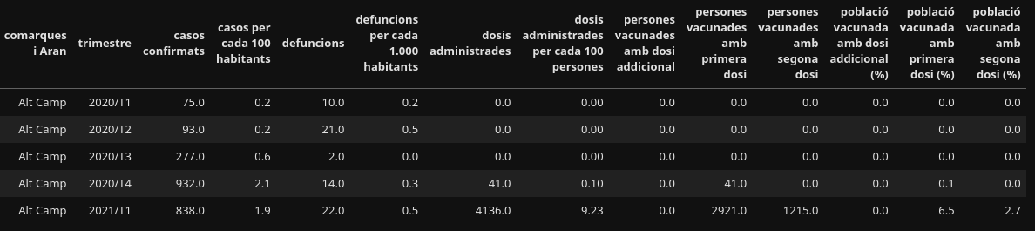
Exploració de les dades (II)
Només combinant casos COVID-19 + defuncions + vacunació per trimestre…

Slide 8
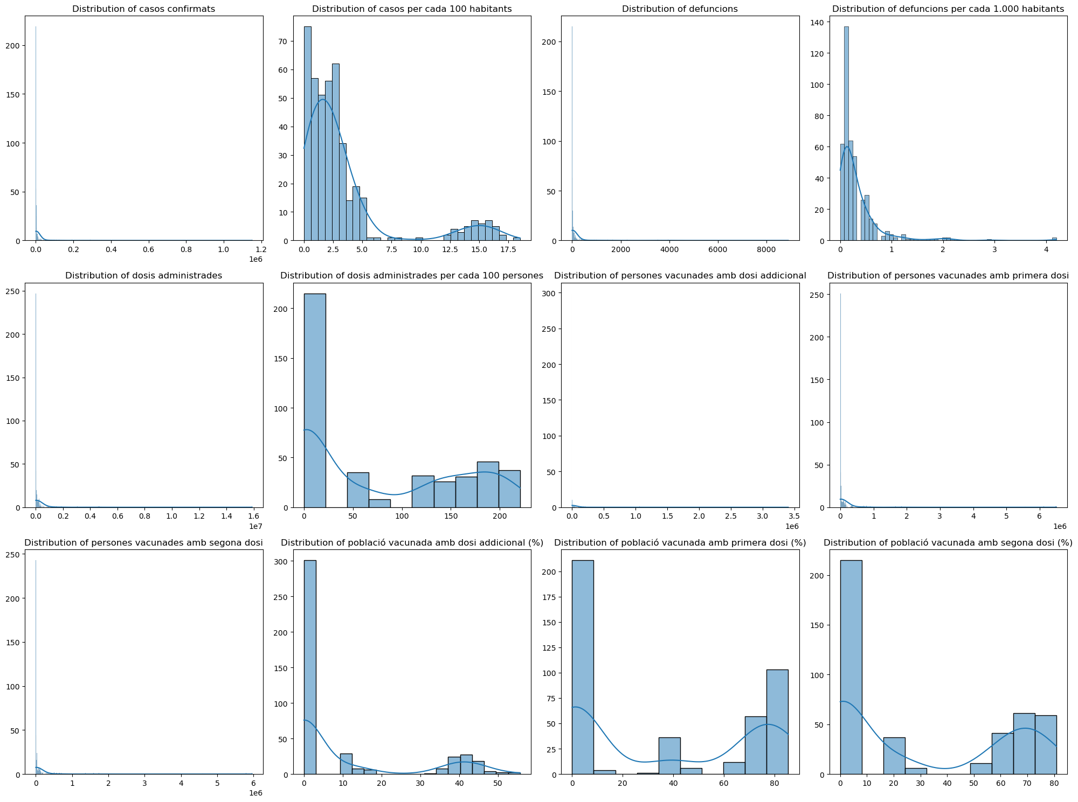
Exploració de les dades (III)

Slide 9
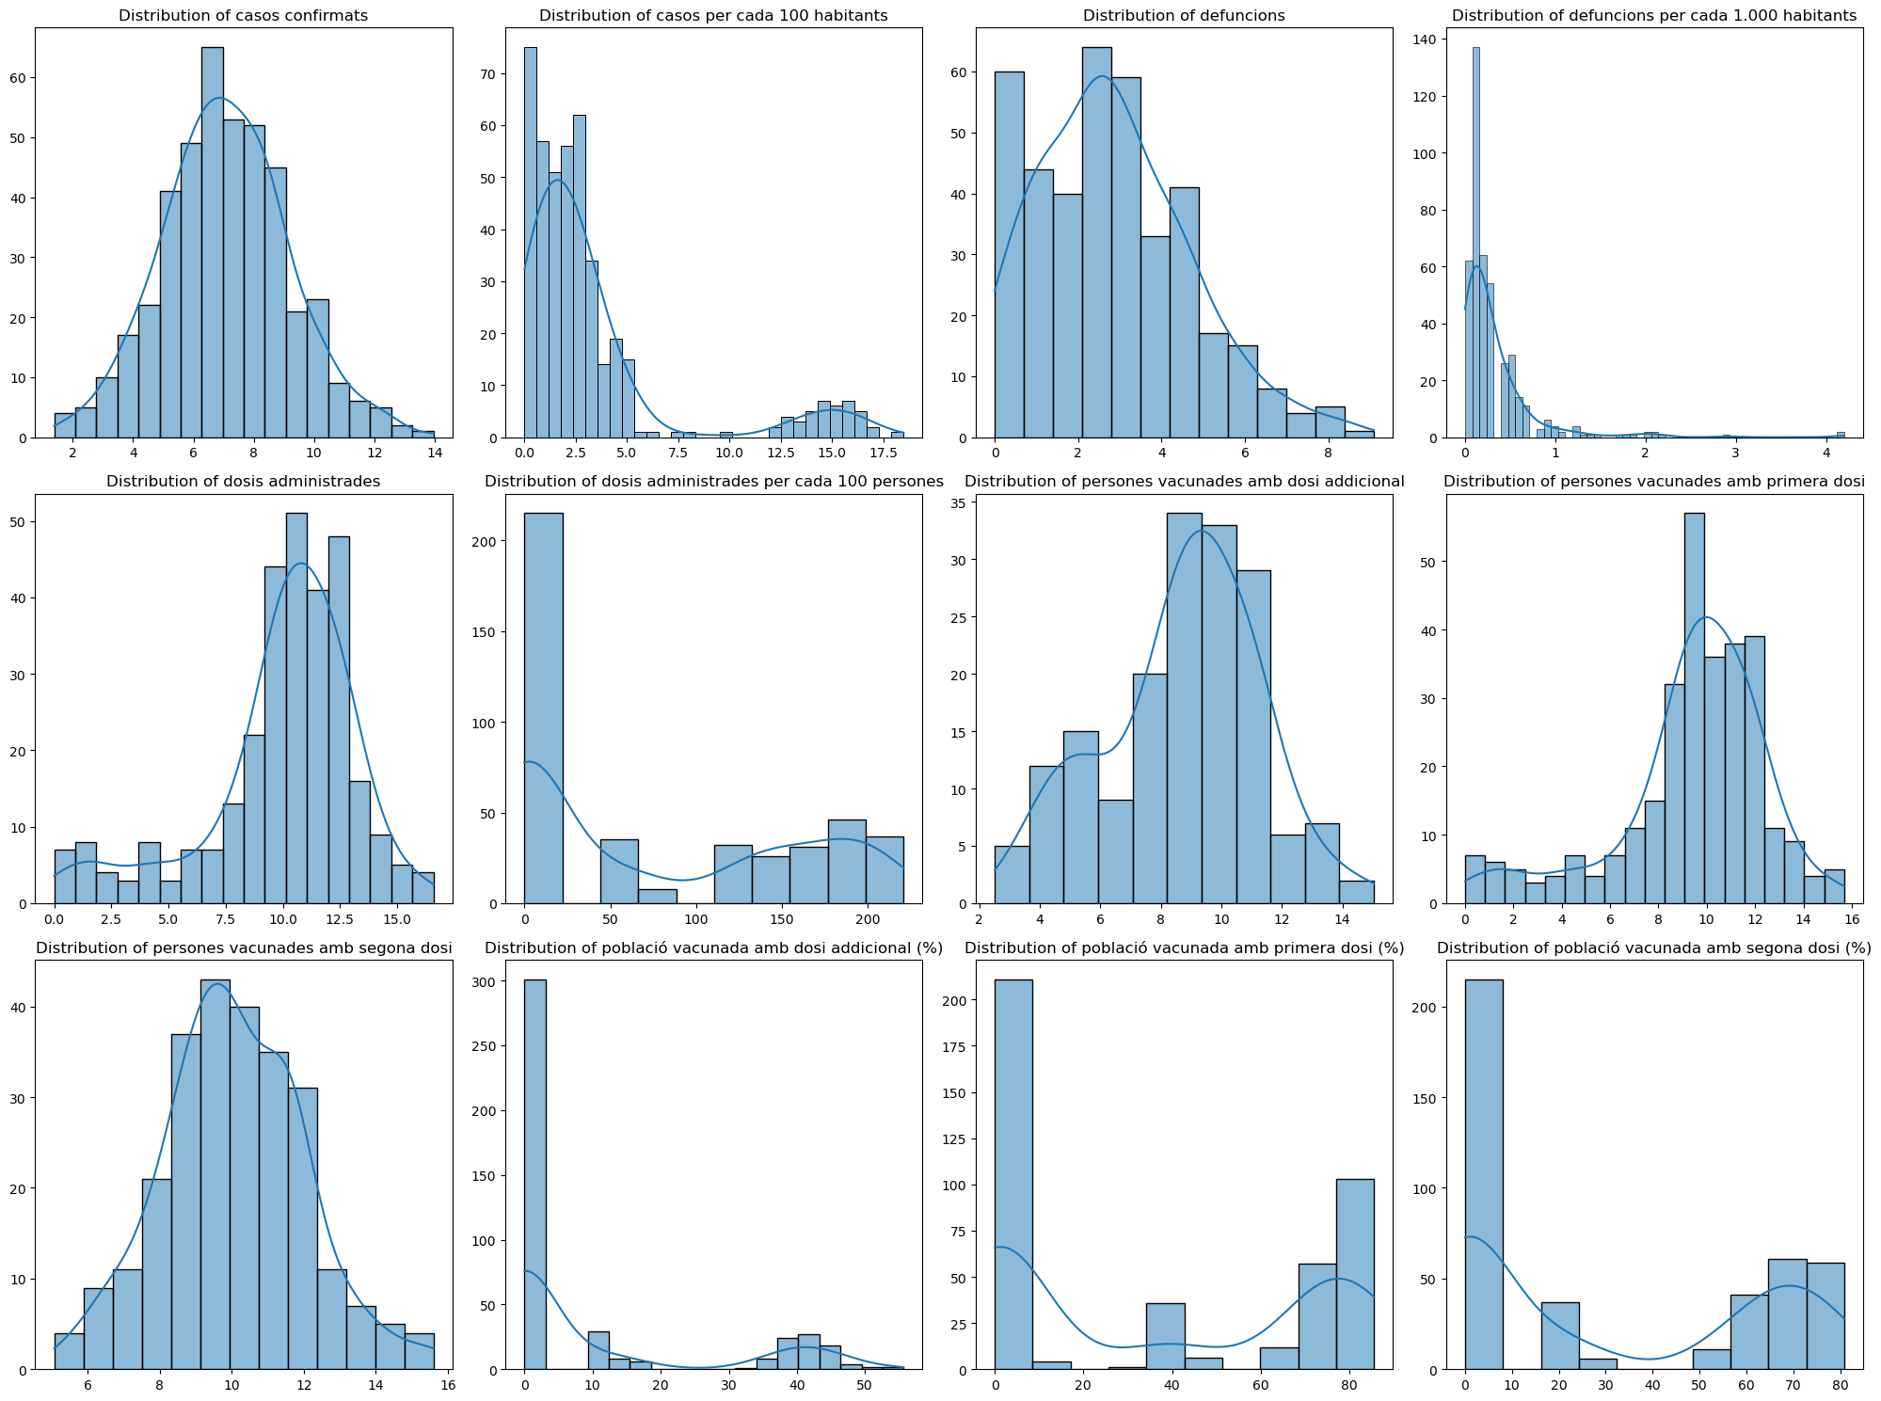
Exploració de les dades (IV)

Slide 10
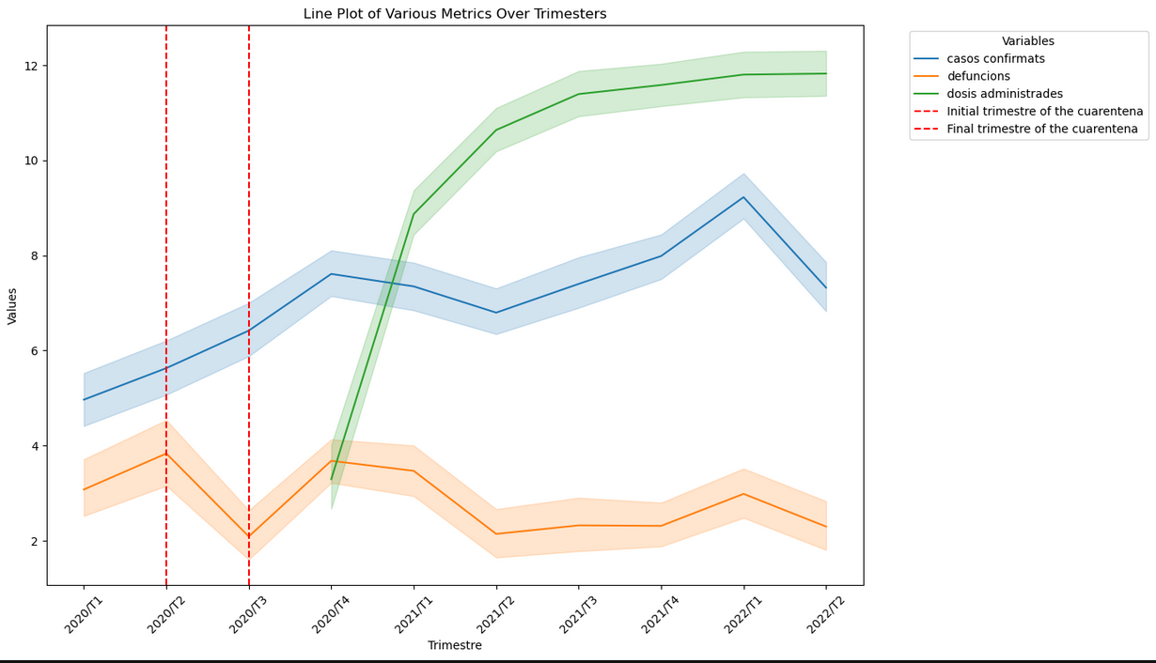
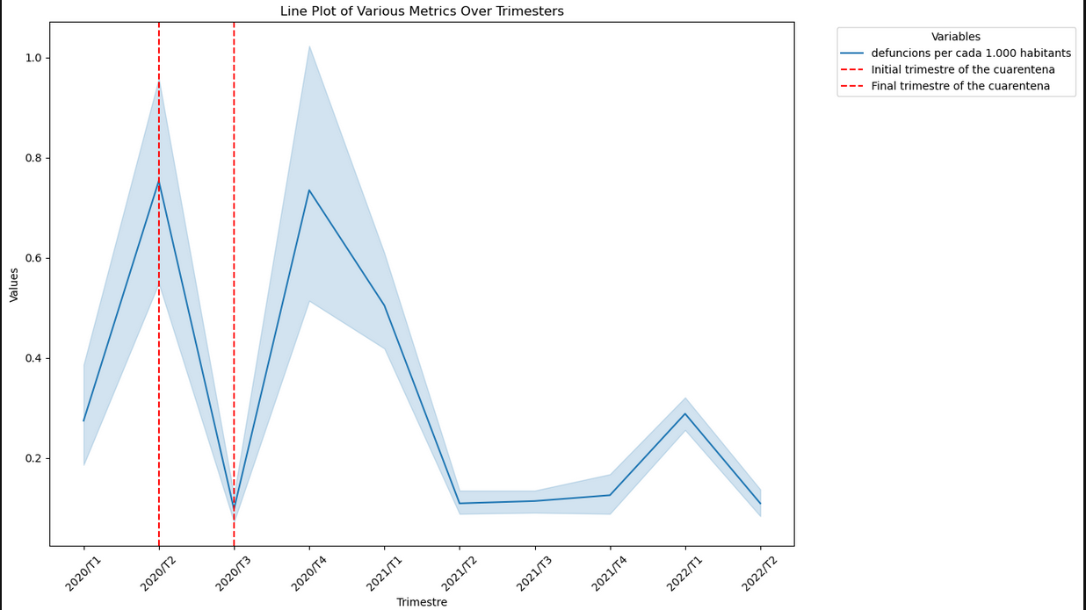
Exploració de les dades (V)

Slide 11

Model lineal (I)
Els coeficients son:
Casos per cada 100 habitants (%)
Vacunes administrades per cada 100 persones (%)
De nomes la primera dosi
De la segona dosi
De més dosis
El trimestre de l'observació
Avantatge:
Es senzill d’implementar e interpretar
Inconvenients:
Assumeix linealitat (Temps!)
Coefficients per a tot el període
No té en compte l’espai
Només descriu defuncions per tot Catalunya
Mal model per dades cero inflades (vacunes)

Slide 12
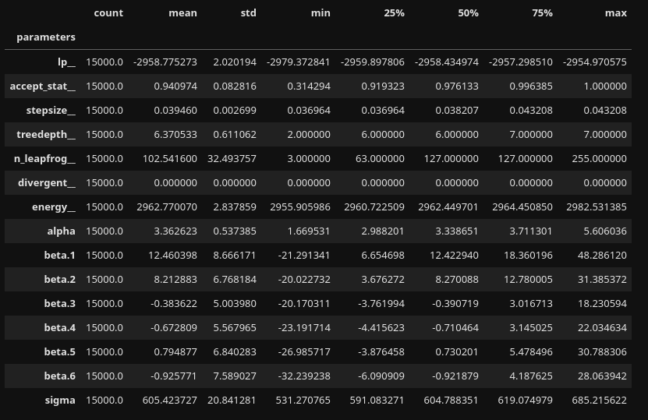
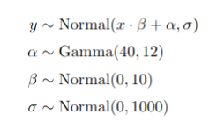
Model lineal (II)
MCMC:
3 cadenes, 5000 samples

Slide 13
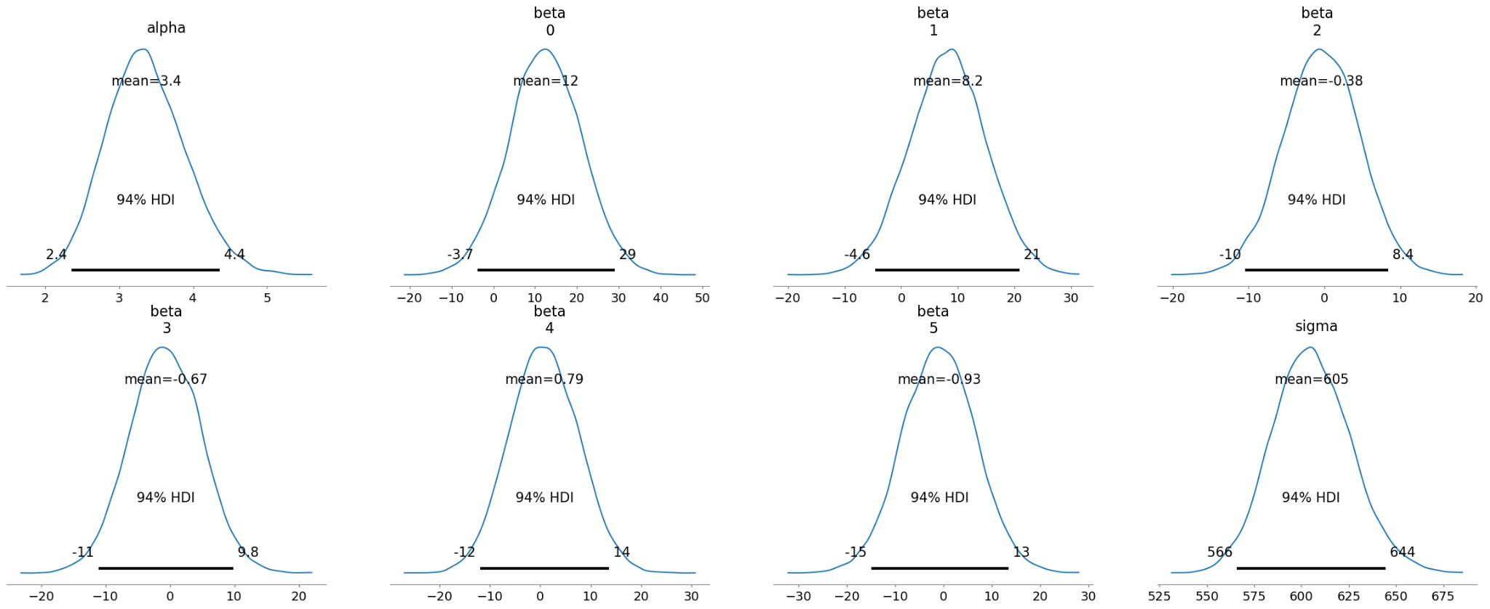
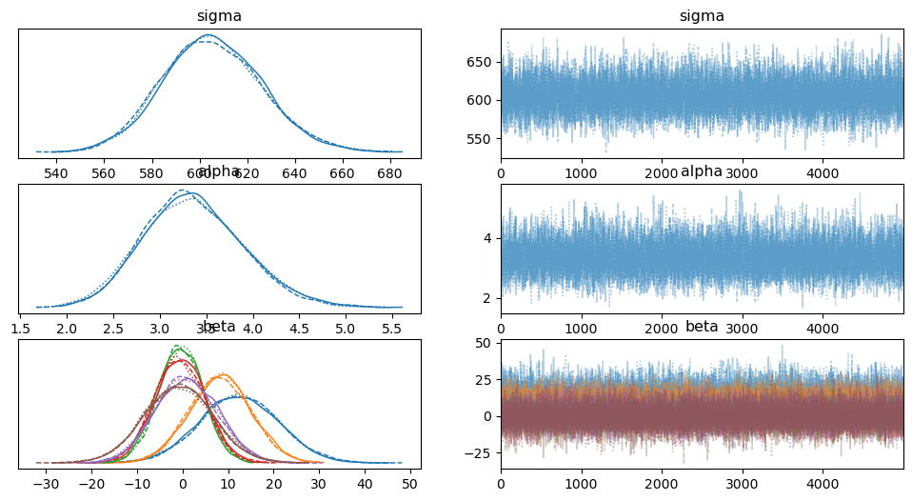
Model lineal (III)
Massa poc informatiu…
Pero el model convergeix molt be!

Slide 14
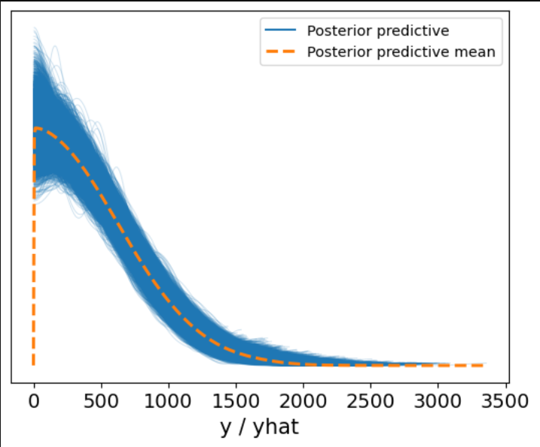
Model lineal (IV)
Posteriori predictiva no informativa:
Centrat en 0…
… Pero massa variança!
Considera bastant posibles uns valors massa alts.

Slide 15

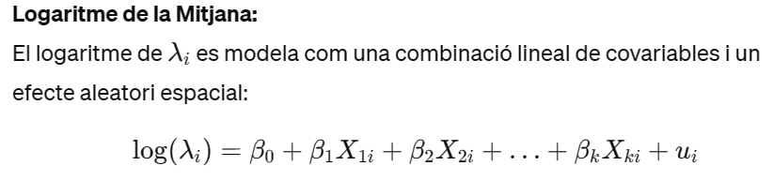
Model jeràrquic (I)

Slide 16
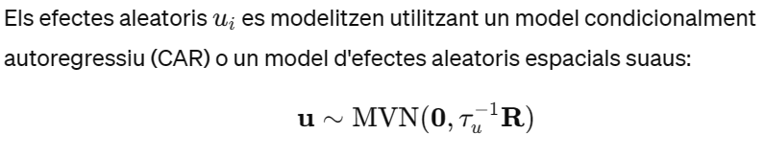
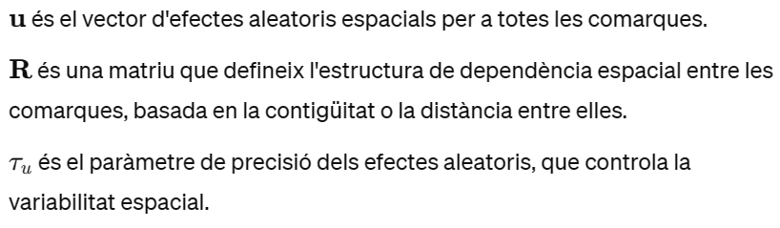
Model jeràrquic (II)

Slide 17
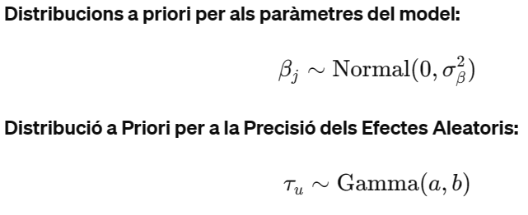
Model jeràrquic (III)

Slide 18
Preguntes
Variable a predir: Contagis? Defuncións?
Problema de la variable contagis: Esbiaixos, covariates diferents?
Covariates a incluir: Hi ha alguna que sigui interessant de posar?
Escala: Seria millor fer-ho en un altre escala (eg. per barris a Barcelona). Si es així, on trobar les dades?
Com modelitzar adientment l’evolució del COVID en l’espai? Quins models espacials alternatius proposaríeu?
Com es pot capturar tant informació espaial com temporal de les dades? Com combinar i normalitzar tantes dades tan heterogéneas?

